Slide 1

Savane
Zlatan Đulamerović
Strana 138 u knjizi!

Slide 2
Šta je savana?
Savane su zone tropskih šuma koje se nastavljaju u velika travnata prostranstva.

Slide 3
Kakve su klime u savani?
Klime u savani se odlikuju sa oštro izraženim kišnim i sušnim periodom.

Slide 4
Kakve su savane u kišnom dobu?
Savane u kišnom dobu(kada je Sunce u zenitu)se pokrivaju bujnom travom (3 metra i više).
Bujne trave privlače stade žirafa, antilopa, zebri, nosoroga i slonova. Takvih skupova nema nigdje drugo na svijetu!

Slide 5
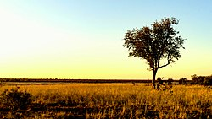
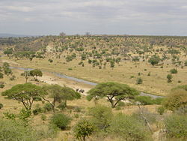
Kakve su prilike u savani?
U Južnoj Americi tropska kišna šuma se naziva selvas.
Do danas je uništena polovina prvobitnih tropskih kišnih šuma.
Svakih 2.5 minuta nestane 1km² tropskih kišnih šuma.
U tropskim kišnim šumama raste 1650 jestivih vrsta biljaka!
Savane pokrivaju preko 40% Afrike.
U Južnoj Americi savane se nazivaju ljanosi i kamposi.
Prirodni uslovi u savani su pogodne za rast kulturnih biljaka žarkog pojasa.
Te biljke su: manioka, batata, kukuruz, kikiriki i pamuk!

Slide 6
Fotografije i činjenice
Hvala na pažnji!
Hvala vam na pažnji!
U Južnoj Americi tropska kišna šuma se naziva selvas.
Do danas je uništena polovina prvobitnih tropskih kišnih šuma.
Svakih 2.5 minuta nestane 1km² tropskih kišnih šuma.
U tropskim kišnim šumama raste 1650 jestivih vrsta biljaka!
Savane pokrivaju preko 40% Afrike.
U Južnoj Americi savane se nazivaju ljanosi i kamposi.

Slide 7
Hvala na pažnji!
Hvala vam na pažnji!

